Slide 1
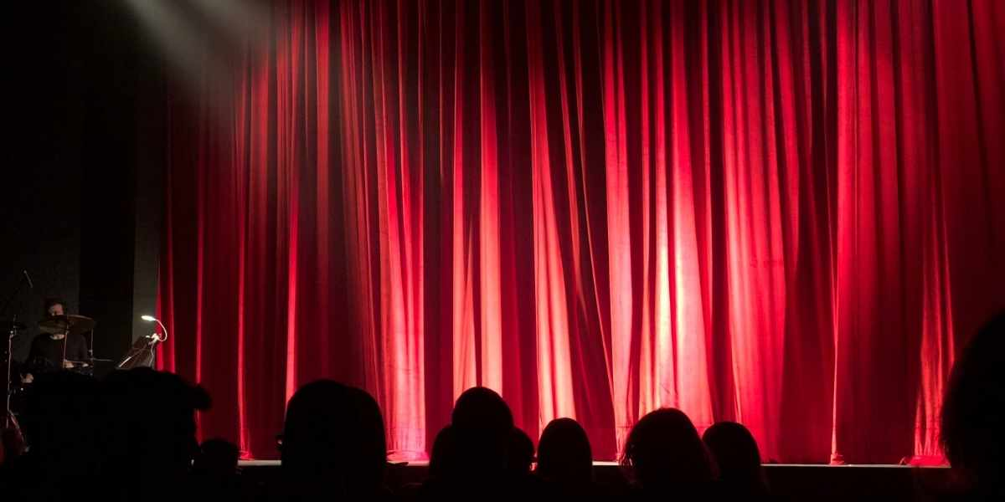
Dramatická výchova ve výuce českého jazyka

Slide 2
Dramatická výchova a její vztah k divadlu a dalším oborům
Dramatická výchova jako interdisciplinární obor
divadlo a dramatická umění
pedagogika
psychologie
společenské vědy
umění

Slide 3
Otázky?
co je divadlo?
co je dramatická situace?
kdo je divák?
znázorňuje divadlo vždy děj?
na co působí divadlo?
je rozdíl mezi divadlem a dramatem?

Slide 4
Divadlo
= “činnost, při níž herci předvádějí na jevišti fiktivní lidské osudy nebo děje pro diváky v hledišti.” (Zd. Hořínek, Divadlo jako hra, Brno: Blok, 1970)
nápodoba
kolektivní umění
přímá komunikace s divákem
dramatická situace - obsahuje nějaký konflikt, překážku…
divák sleduje jednající osoby na jevišti

Slide 5
Divadlo působí jak na rozum (přemýšlí nad jednáním postav), tak na emoce diváka (spolu s postavami situace prožívá, soucítí s nimi).
Drama:
pojmenování pro konkrétní dramatické dílo (Hamlet);
pojmenování činoherního typu divadla nebo literárního druhu;
název pro žánr;
Je vždy založeno na jednání postav v situacích, které obsahují konflikt a tvoří děj.
Obsahuje přímou řeč - dialogy, monology.
Obvykle je drama realizováno pomocí divadla.

Slide 6
Paradivadelní systémy
= využívají divadelních prostředků k jiným aktivitám než estetickým;
Trojí charakter:
slouží k edukaci (výchově, vzdělávání);
slouží terapii (psychodrama, dramaterapie, sociodrama, psychogymnastika, teatroterapie);
na rozhraní edukace a terapie (sociální divadlo, divadelní sporty, storytelling, LARP (“hraní rolí naživo)

Slide 7
LARP
je druh rolové hry, ve které lidé hereckým způsobem ztvárňují činy svých postav. Účastníci většinou oblékají kostýmy, interagují mezi sebou a s okolním prostředím, přičemž usilují o splnění cílů své postavy ve fiktivním světě, vytvořeném ve světě skutečném.
Smyslem larpu je hlavně zábava a zážitek účastníků, obvykle nemá žádné publikum. Přesto jsou larpy obvykle fotogenické, především díky propracovaným kostýmům, výpravě a herním výkonům hráčů. Reflexe z her, ať už psané či ve formě fotogalerie či videa, jsou v komunitě oblíbené, neboť umocňují zážitek ze hry. Ty zpravidla pramení z prožití příběhu prostřednictvím postavy či kompetitivního fyzického boje. Všechny konflikty ve sdíleném fiktivním světě mohou být řešeny jako ve skutečnosti (reálně, diegeticky) nebo různými zástupnými mechanismy (pravidly).

Slide 10
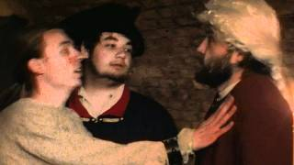

Slide 11
Cíle dramatické výchovy:
pedagogické, prostředky divadelními a dramatickými
Společné znaky divadla, dramatu a dramatické výchovy:
vstupování do rolí a postav;
hra-fikce;
vyprávění přes situace;
přítomnost konfliktu;
základní dovednosti (řečové, pohybové, hudební…);
přítomnost emocí, prožívání;
divadelní jazyk (kostýmy, scéna, rekvizity, hudba, mluva, pohyb);
metafora;

Slide 12
9) způsob poznávání (objasnění lidských zkušeností prostřednictví příběhů lidí z různých dob)
10) zpracovávaná témata (úhel pohledu na svět, hlavní myšlenka díla, další myšlenky…)
- vztahy (k lidem, k sobě samému, ke světu)
- témata (moc, láska, nenávist…)
V jakých oblastech - s jakými tématy může být dramatická výchova užitečná ve vzdělávání?

Slide 13
Rozdíly mezi divadlem, dramatem a dramatickou výchovou:
adresát (divadlo ovlivňuje diváka, dram. výchova je zaměřena na samotné herce - hráče);
cíl (pro divadlo je to inscenace, pro dram. výchovu rozvoj jedince);
přítomnost diváka (divadlo bez diváka nemá smysl; dram. skupina - uvnitř skupiny, i když publikum není vyloučeno…)
specifický prostor (jeviště - hlediště x pro dram. výchovu není speciální prostor potřeba)

Slide 14
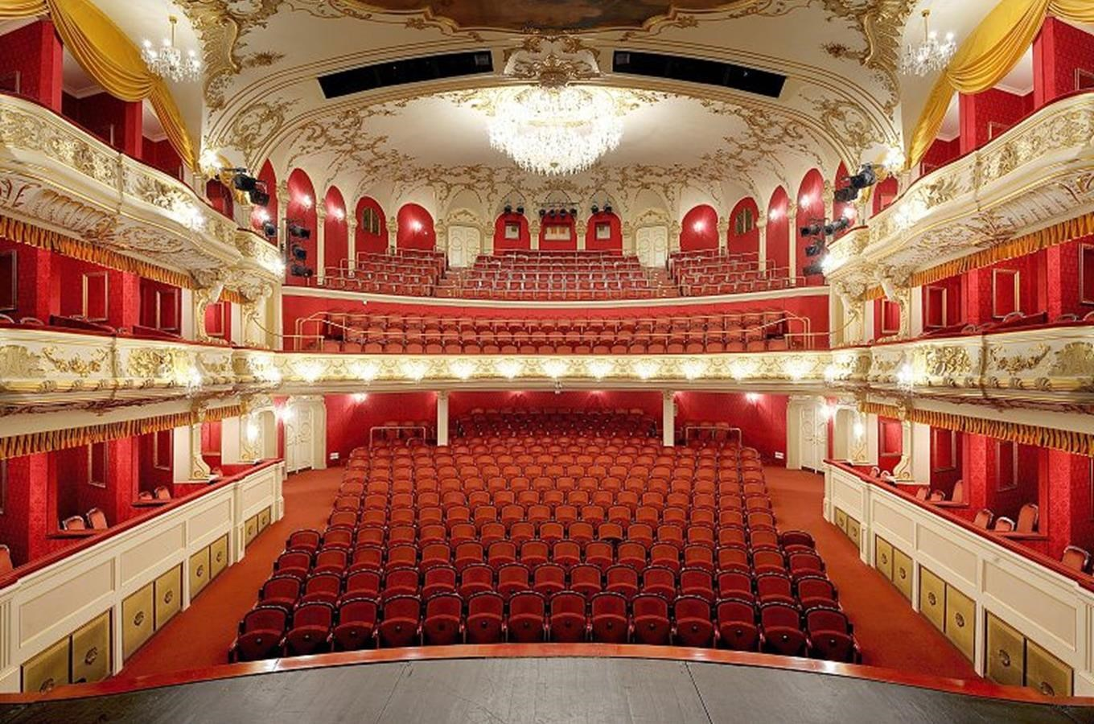
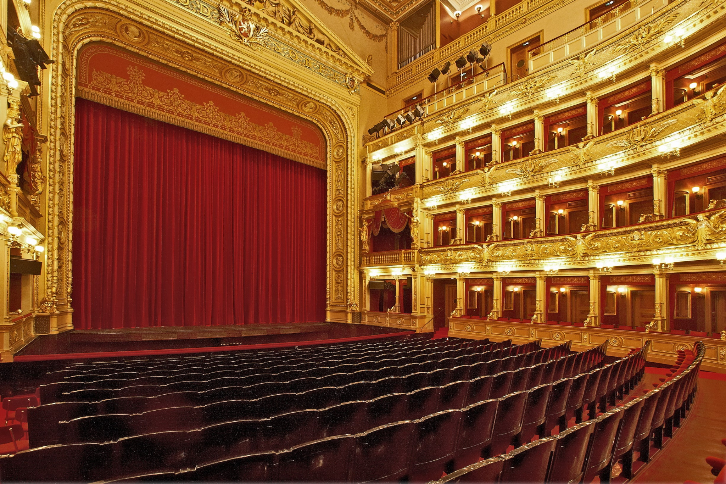
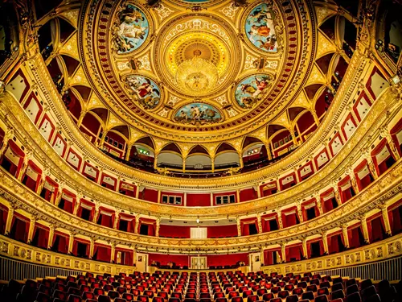
5) míra připravenosti a improvizace (v divadle je produkce “nazkoušená”, improvizace herců spíše omezená);
6) Míra esteticko-uměleckých a divadelně-řemeslných parametrů (mluvní dovednosti herců, odborná režie, řemeslně dobře vytvořené kulisy…)

Slide 15
Dramatická výchova a myšlenkové proudy v pedagogice:
personalistické teorie (žák je zodpovědný za své učení, he respektována jeho svoboda a osobnost; hlavním úkolem učitele je vést žáka k seberealizaci);
kognitivně psychologické (konstruktivistické) teorie (proti pasivnímu předávání poznatků, jde o “konstruování” vědění);
z pohledu žáka:
učení je aktivní proces;
motivace je klíčem k učení;
zkušenost má pro učení zásadní význam;
lidé jsou určení k vytváření hypotéz

Slide 16
z pohledu učení:
učení probíhá ve vztahu k životu;
učení je sociální aktivita;
učení vyžaduje čas (k úvahám…);
učení je zaměřeno na porozumění a výkon;
z pohledu učitele:
učitel usnadňuje (plánuje, organizuje) učení žáků;
učitel je průvodce (směruje, radí);
učitel má otevřenou mysl (sám se učí ze zkušeností);
učitel je podporou (navrhuje, doporučuje, vybírá);
učitel stanoví hranice…

Slide 17
sociokognitivní teorie (sociální a kulturní kontext; sociální skupina…)
Dramatická výchova a společenské vědy a umění
poskytování námětů, témat…
divadlo obsahuje více složek v sobě (výtvarnou, hudební, pohybovou, literární…)
možné tematické okruhy dramatické výchovy
jedinec a svět kolem něho (rodina, vlastní identita, přátelé, autorita, celebrita, hmotné a přírodní prostředí, práce, činnosti, charakter, hodnotové žebříčky…)
společnost jako celek (geografie, vztahy mezi národy, etnografie, životní prostředí, negativní

Slide 18
společenské jevy (rasismus, agresivita…), nábožen.,
filozofie, ekonomika - nezaměstnanost, bezdomovectví,
historie - totalitní systémy…)
Charakteristika dramatické výchovy:
= “učení zkušeností, tj. jednáním, osobním, nezprostředkovaným poznáváním sociálních vztahů a dějů, přesahující aktuální reálnou praxi zúčastněného jedince. Je založena na prozkoumávání, poznávání a chápání mezilidských vztahů, situací a vnitřního života lidí současnosti i minulosti, reálných i fantazií vytvořených. Toto prozkoumávání a poznávání se děje ve fiktivních situacích prostřednictvím hry v roli, dramatického jednání v situacích“. (E. Machková)

Slide 19
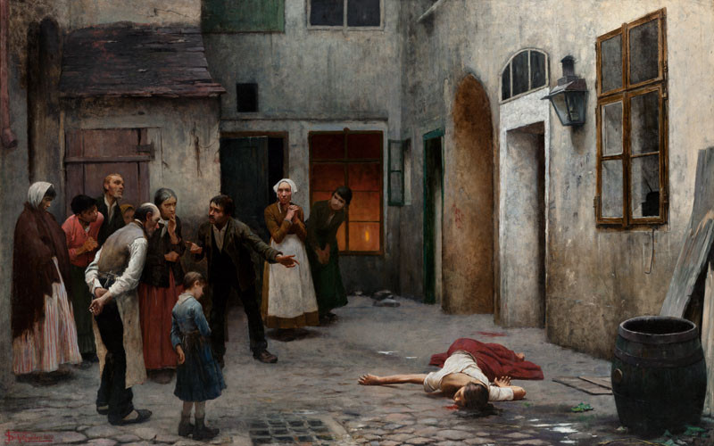

Slide 20
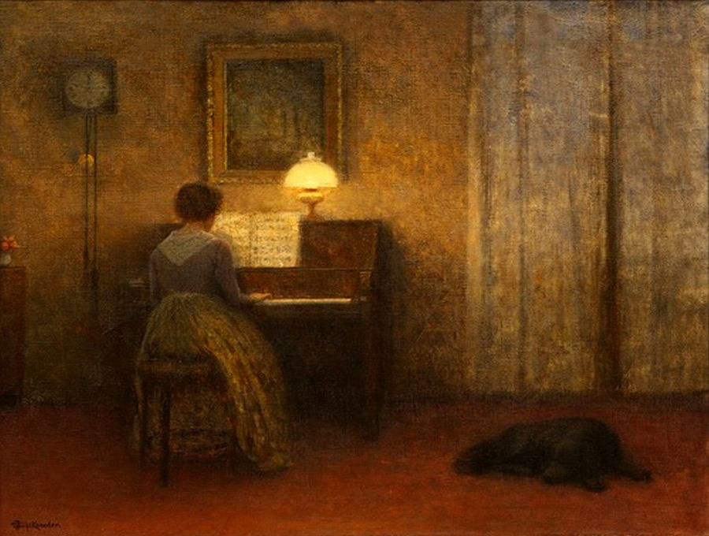

Slide 21
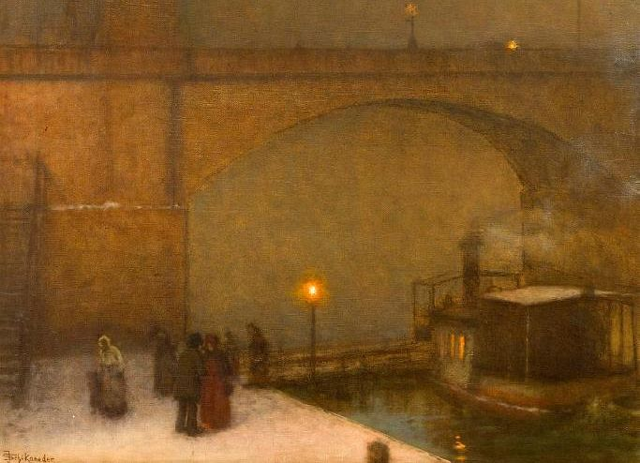

Slide 22
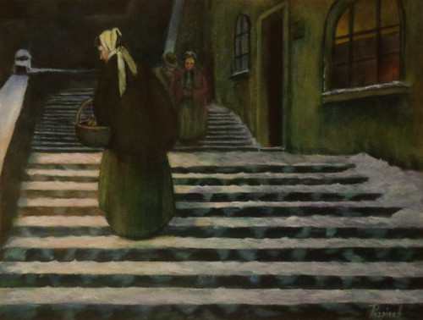

Slide 23
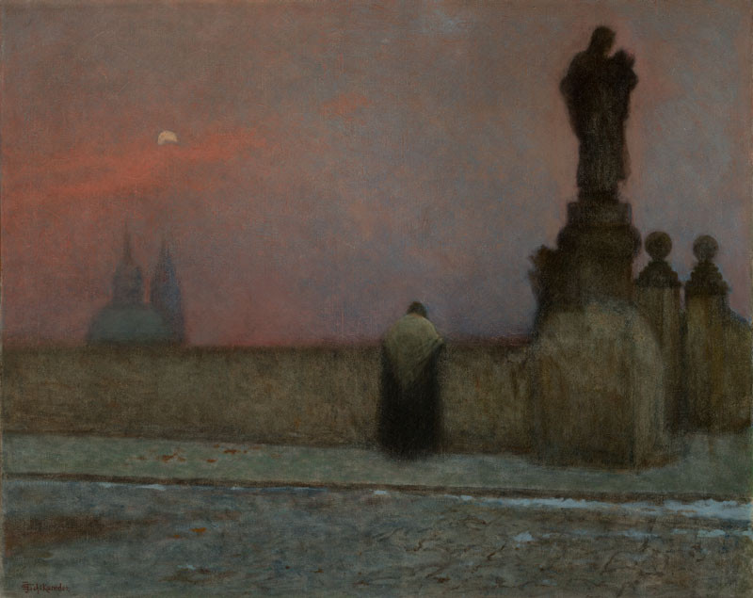

Slide 24
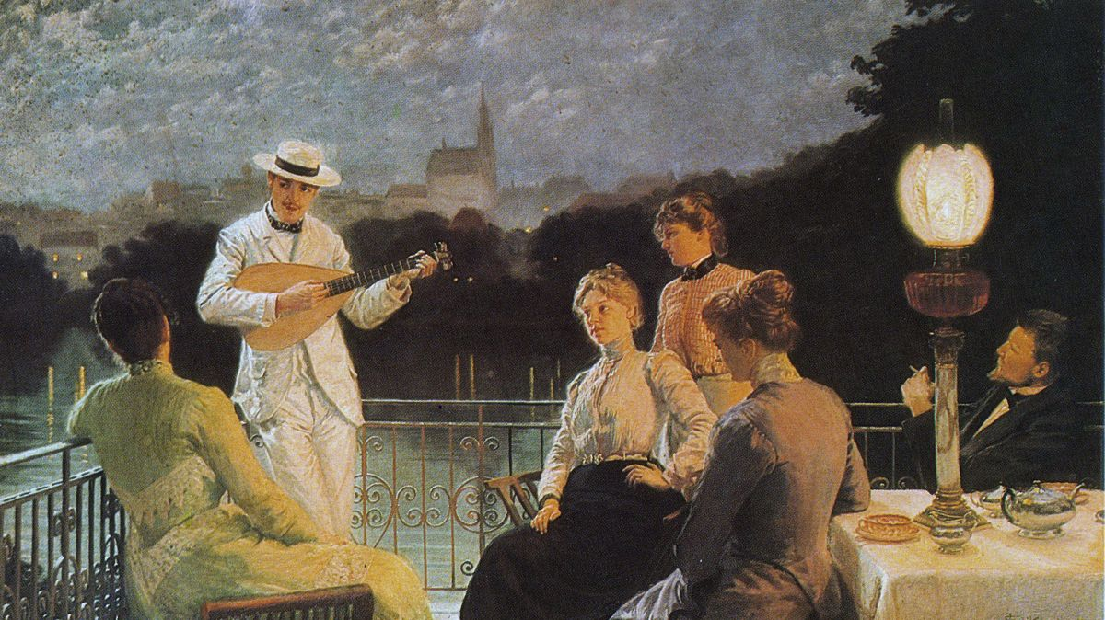

Slide 25
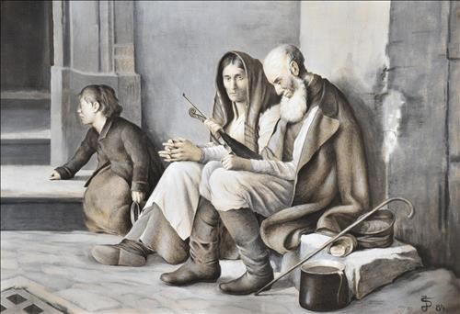

Slide 26
Základní principy dramatické výchovy:
princip divadelnosti (využití lidské schopnosti tvořit / hrát svým jednáním fikci);
princip dramatičnosti (zaměření obsahu hry/fikce na konflikty a jejich řešení);
princip hry (hra na něco, hra jako)
má svá pravidla, dobrovolně přijatá, ale závazná;
je vykonávána podle časových a prostorových hranic;
je spojena s pocity radosti, napětí, s vědomím jiného bytí…

